Slide 1
Содержание
01
Пиксели и размеры изображения
02
Файлы, папки, пути и байты
03
HTML, CSS и страница в браузере
04
Одна правка и проверка результата
01
Notes:
Сегодня откроем готовую учебную страницу и изменим один заголовок. Пока не требуется знать код. Называйте новые слова перед использованием. Содержание авторского урока составлено по ТЗ, школьный учебник не использован.
Источник: https://developer.mozilla.org/en-US/docs/Learn_web_development/Getting_started/Environment_setup/Dealing_with_files
Авторский урок по ТЗ, проверка источников 04.11.2026. ID 01-01

Slide 2
Пиксель изображения
Пиксель хранит цвет в одной позиции сетки.
8 × 8 = 64 пикселя
Сетка увеличена, чтобы видеть отдельные клетки.
02
Notes:
Покажите клетку, строку и столбец. Объясните, что это условная сетка изображения, а не фотография устройства экрана. Попросите посчитать 8 строк по 8 клеток. Размер картинки на экране может меняться. Изображение можно сохранить в файле. Теперь посмотрим на имя этого файла.
Источник: https://developer.mozilla.org/en-US/docs/Glossary/Pixel
Авторский урок по ТЗ, проверка источников 04.11.2026. ID 01-02

Slide 3
Имя файла и расширение
Файл — именованный набор данных.
earth
.webp
earth — основная часть имени
.webp — расширение. Формат — способ записи данных.
Переименование .jpg в .png не меняет данные изображения.
03
Notes:
Файл — именованный набор данных. earth.webp — полное имя файла, earth — основная часть. Формат — способ записи данных. Расширение — часть имени. Покажите расширение на реальном файле, проверьте, не скрывает ли его ОС. Для смены формата нужно заново записать данные программой.
Источник: https://developer.mozilla.org/en-US/docs/Learn_web_development/Getting_started/Environment_setup/Dealing_with_files
Авторский урок по ТЗ, проверка источников 04.11.2026. ID 01-03

Slide 4
Папка и путь к фотографии
Папка объединяет файлы. Путь показывает их расположение.
Первый_сайт
index.html
style.css
images
Путь от папки Первый_сайт:
images/earth.webp
earth.webp
04
Notes:
Папка организует файлы. Путь указывает место файла. Относительный путь к фото от папки проекта — images/earth.webp. Полный путь начинается от корня диска или файловой системы. Откройте настоящую папку. Пример пути в конспекте не является папкой ученицы.
Источник: https://developer.mozilla.org/en-US/docs/Learn_web_development/Getting_started/Environment_setup/Dealing_with_files
Авторский урок по ТЗ, проверка источников 04.11.2026. ID 01-04

Slide 5
Объём файла
Байт — единица объёма: 8 бит. Бит — значение 0 или 1.
1 килобайт (КБ) = 1000 байт
1 мегабайт (МБ) = 1000 КБ
1 гигабайт (ГБ) = 1000 МБ
Кибибайт (КиБ) = 1024 байта. Здесь считаем в КБ.
05
Notes:
Бит имеет значение 0 или 1. В уроке используем десятичные единицы. Уточните разницу КБ и КиБ без заучивания всех коэффициентов. Смотрите точные байты в свойствах файла. Число пикселей само по себе не задаёт объём сжатого файла.
Источник: https://developer.mozilla.org/en-US/docs/Learn_web_development/Getting_started/Environment_setup/Dealing_with_files
Авторский урок по ТЗ, проверка источников 04.11.2026. ID 01-05

Slide 6
Файлы становятся страницей
HTML
Содержание
Браузер
Показывает страницу
CSS
Оформление
Фото
Изображение
Браузер — программа показа страниц. Файлы находятся на этом компьютере.
06
Notes:
Браузер — программа показа веб-страниц. Страница — документ, который она читает. Соедините HTML, CSS и изображение с браузером на схеме. В этой демонстрации файлы локальные: на этом устройстве. Сервера и интернета для открытия не требуется.
Источник: https://developer.mozilla.org/en-US/docs/Learn_web_development/Core/Structuring_content/Basic_HTML_syntax
Авторский урок по ТЗ, проверка источников 04.11.2026. ID 01-06

Slide 7
Содержание и оформление
HTML: <h1>Клуб наблюдений</h1>
Это главный заголовок страницы.
CSS: h1 { color: blue; }
Это правило делает заголовок синим.
07
Notes:
Это отдельные короткие примеры, они не повторяют дословно следующую страницу. Не просите переписывать код. Ученик узнаёт назначение. h1 обозначает главный заголовок, color — цвет. Помощник меняет текст через HTML, оформление через CSS. Подробную разметку и правила изучим позже.
Источник: https://developer.mozilla.org/en-US/docs/Learn_web_development/Core/Structuring_content/Basic_HTML_syntax
Авторский урок по ТЗ, проверка источников 04.11.2026. ID 01-07

Slide 8
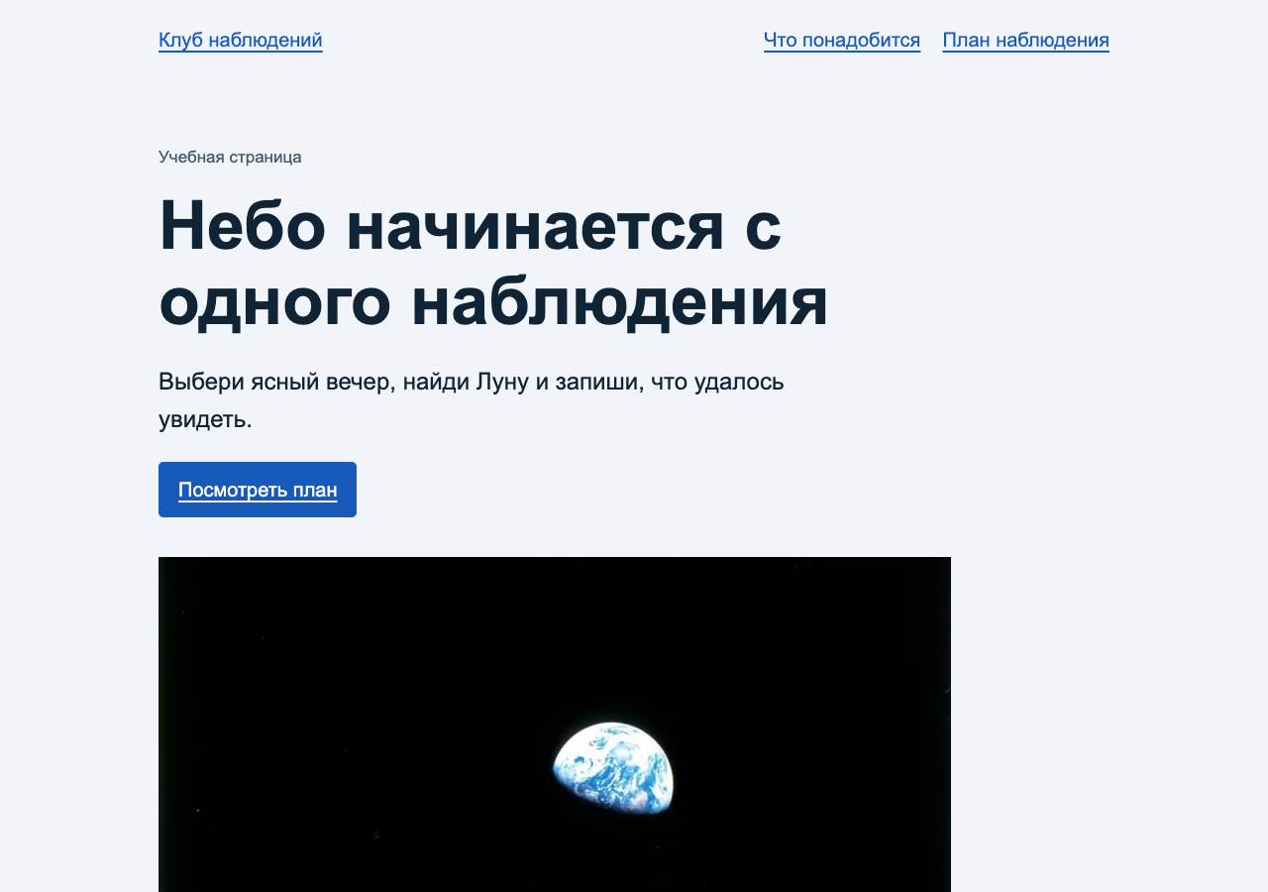
Первая страница в браузере
index.html, style.css и images/earth.webp
«Посмотреть план» ведёт к разделу страницы.
08
Notes:
На слайде настоящий снимок подготовленной страницы. Откройте рабочий HTML отдельно. Нажмите ссылку и проверьте, куда она ведёт. Оформленный прямоугольник здесь — ссылка, а не отправка заявки. Изображение NASA / William Anders, источник под фото в самом проекте.
Источник: https://developer.mozilla.org/en-US/docs/Learn_web_development/Core/Structuring_content/Basic_HTML_syntax
Авторский урок по ТЗ, проверка источников 04.11.2026. ID 01-08

Slide 9
Одна правка и её проверка
1
2
3
4
Описать результат
Сохранить прежний index.html
Попросить помощника изменить заголовок
Обновить страницу и проверить
Если результат неверный, вернуть прежний index.html и проверить снова.
09
Notes:
Перед изменением показываем место работы. Сохраняем только затронутые исходники, не копируем весь компьютер. Полная команда находится в практике. После обновления проверяем заголовок, фотографию и переход. Если неверно — возвращаем сохранённый файл.
Источник: https://developer.mozilla.org/en-US/docs/Learn_web_development/Getting_started/Environment_setup/Dealing_with_files
Авторский урок по ТЗ, проверка источников 04.11.2026. ID 01-09

Slide 10
Практика: новый заголовок
1.
Новый текст: «Мои первые наблюдения за небом»
2.
Фотография по-прежнему видна.
3.
Ссылка ведёт к плану наблюдения.
4.
В узком окне текст читается.
10
Notes:
Откройте Практика_с_Codex.md и скопируйте готовую команду. Пока ученица работает, помогайте сформулировать проверку, не забирайте её себе. Для клавиатуры используйте Tab и Enter. Исправление не должно менять данные за пределами учебной папки.
Источник: https://developer.mozilla.org/en-US/docs/Learn_web_development/Core/Structuring_content/Basic_HTML_syntax
Авторский урок по ТЗ, проверка источников 04.11.2026. ID 01-10

Slide 11
Что теперь можно объяснить
Пиксель — элемент сетки изображения.
Файл хранит данные, папка объединяет файлы.
Путь указывает место файла.
Байты описывают объём данных.
HTML задаёт содержание, CSS — оформление.
11
Notes:
Попросите показать каждый предмет на примере. Полный список терминов, пять вопросов и отдельные ответы лежат в материалах урока. Переходим дальше, когда ученица может найти три файла и проверить изменение, а не когда выучила определения.
Источник: https://developer.mozilla.org/en-US/docs/Learn_web_development/Getting_started/Environment_setup/Dealing_with_files
Авторский урок по ТЗ, проверка источников 04.11.2026. ID 01-11

